Slide 1

Весьегонский муниципальный округ
Тверской области
Программа поддержки школьных инициатив
МБОУ «Весьегонская СОШ»
2025-2026 учебный год

Slide 2

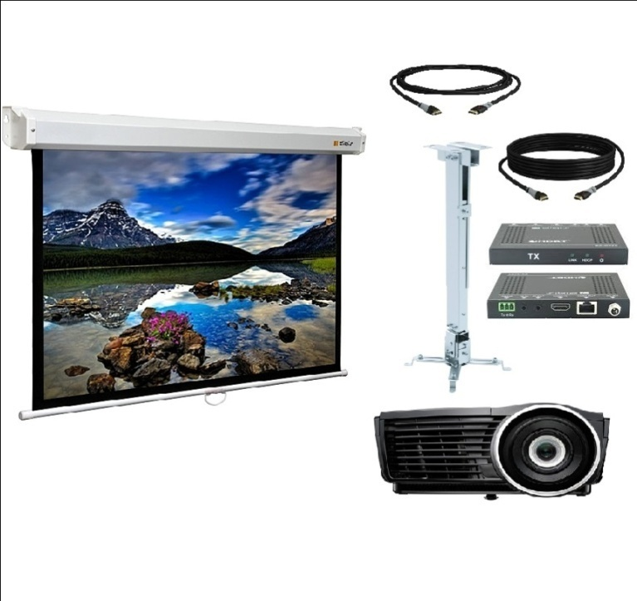
Проект
«Школьная инициатива»
«Цифровые технологии – на урок»
Участники проекта: 5-9 классы

Slide 3
Цель проекта: создание условий для внедрения современного и безопасного мультимедийного оборудования, обеспечивающего формирование ценностей к саморазвитию и самообразованию у учащихся школы, путем обновления информационно – коммуникативной инфраструктуры.

Slide 4
Задачи проекта:
Повысить интерес к учебе путем использования мультимедийного контента, что сделает занятия более наглядными и динамичными.
Развивать навыки командной работы, так как групповые задания и совместные проекты проще организовать при помощи интерактивных решений.
Индивидуализировать подход к ученикам: учителя могут адаптировать материал под разные уровни подготовки.
Инклюзия: оборудование должно помочь вовлечению детей с ограниченными возможностями здоровья в общий процесс обучения и воспитания.

Slide 5
Нормативно-правовые документы
• Постановление Правительства Тверской области от 20.04.2021 № 232-пп «О предоставлении из областного бюджета Тверской области иных межбюджетных трансфертов местным бюджетам на реализацию проектов в рамках поддержки школьных инициатив Тверской области»
• Постановление Администрации Весьегонского муниципального округа от
22.01.2025 № 26 «Об утверждении муниципального проекта «Цифровые технологии – на урок» в рамках поддержки школьных инициатив Тверской области»
• Приказ Отдела образования Администрации Весьегонского муниципального округа от 14.01.2025 № 1 п 3 «О муниципальном проекте
«Цифровые технологии – на урок»
• Приказ по МБОУ «Весьегонская СОШ» от 10.12.2024 №49 п.3 «О проекте
«Школьная инициатива»: «Цифровые технологии – на урок»

Slide 6

План мероприятий по реализации проекта «Школьная инициатива»:
«Цифровые технологии – на урок»
Декабрь 2025 – Январь 2026 г.
1.Проведение занятий с обучающимися.
2.Сбор идей от обучающихся.
3.Обсуждение идей на заседании
Школьной инициативной группы.
4.Рейтинговое голосование по школе.
5.Подведение итогов, подготовка
презентации.
6.Подготовка документации на конкурс.
Ноябрь 2025
1.Утверждение директором состава рабочей группы с определением ответственных за:
-информационное сопровождение;
-проведение учебных занятий с обучающимися.
2.Проведение совещания рабочей группы работников школы, ответственных за сопро-вождение проекта.
3.Утверждение директором плана мероприятий по реализации проекта «Школьные инициати-вы» в МБОУ «Весьегонская СОШ».
4.Создание Школьной инициативной группы.
5.Проведение совещания с учителями, органи-зующими учебную и внеурочную деятельность школьников.

Slide 7
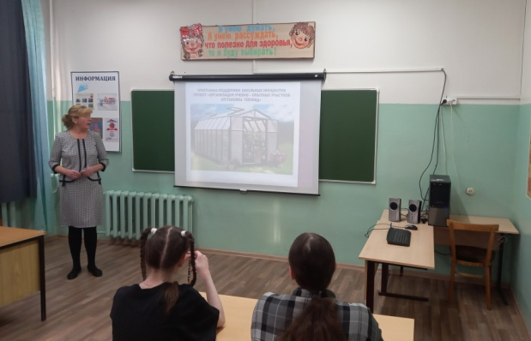
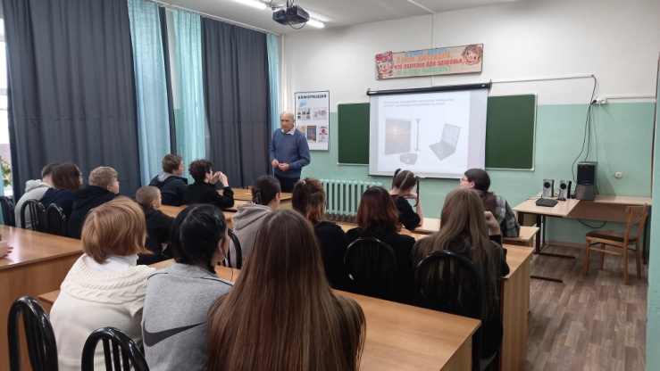
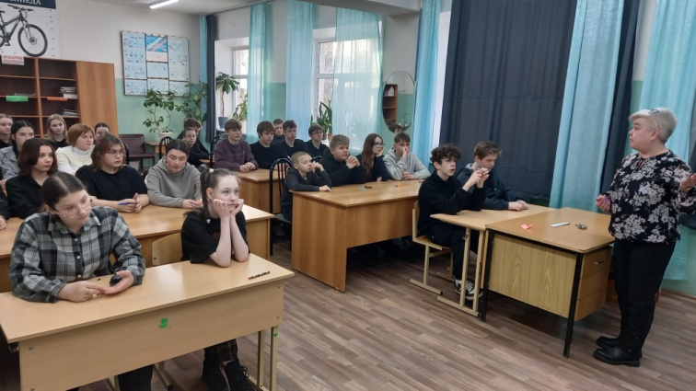
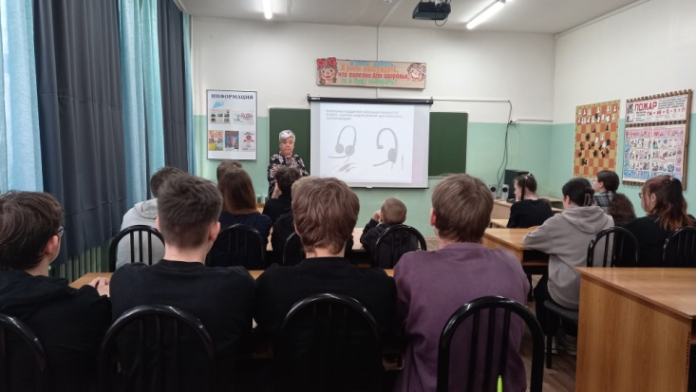
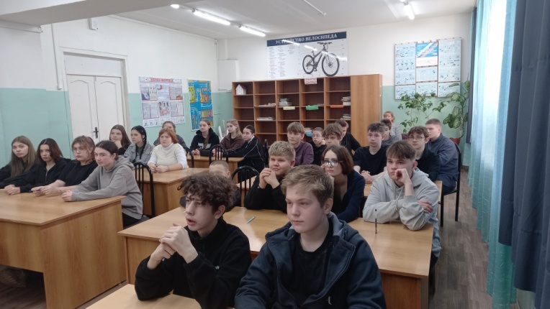
Занятия с обучающимися

Slide 8
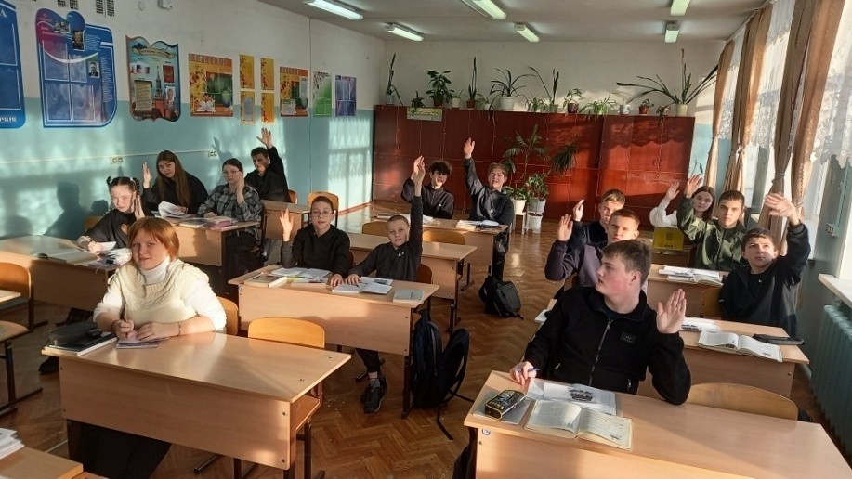
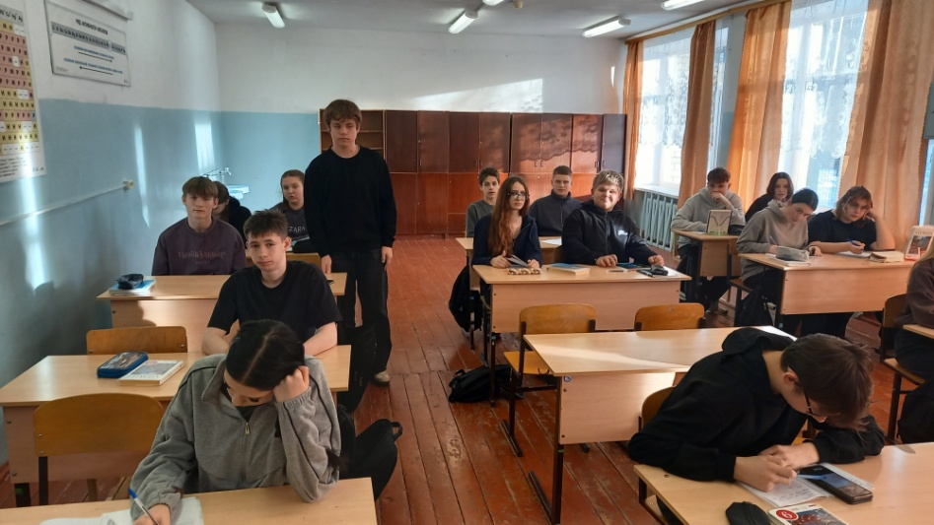
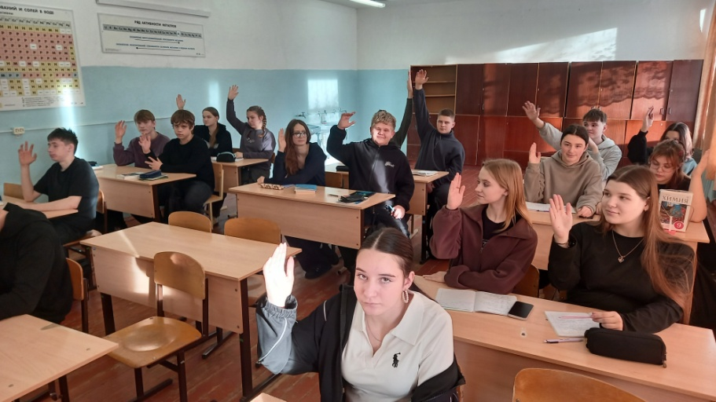
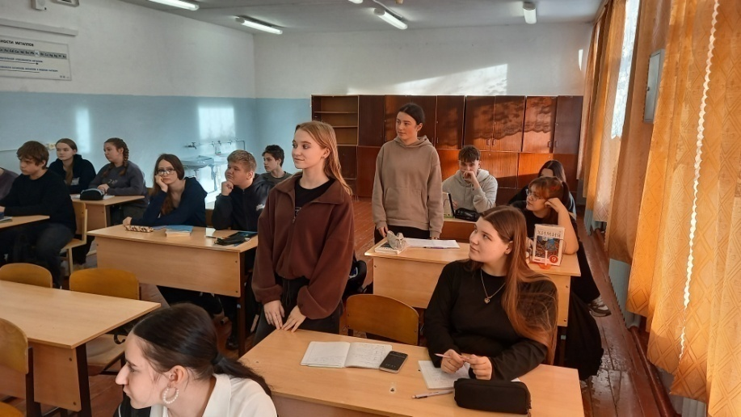
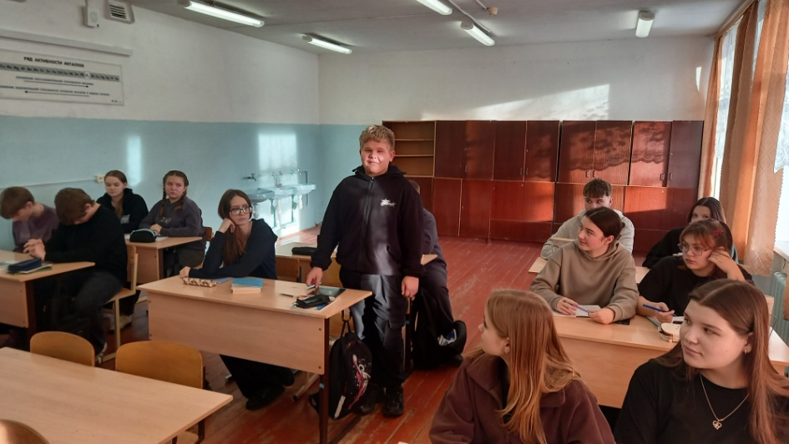
Сбор идей от обучающихся

Slide 9

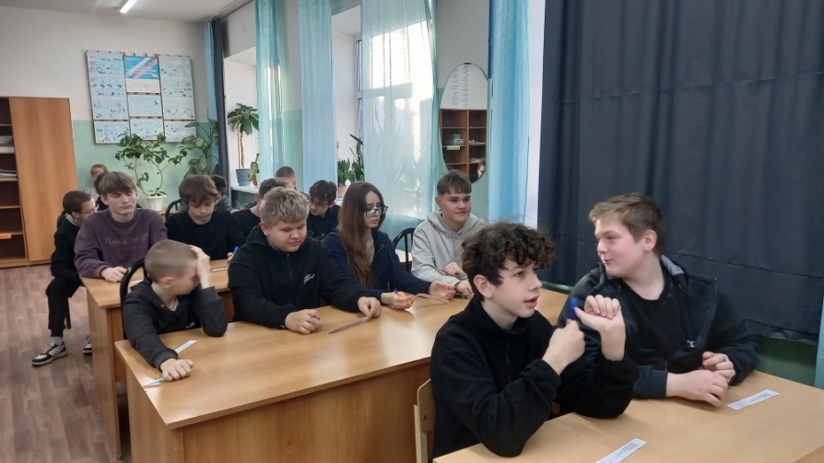
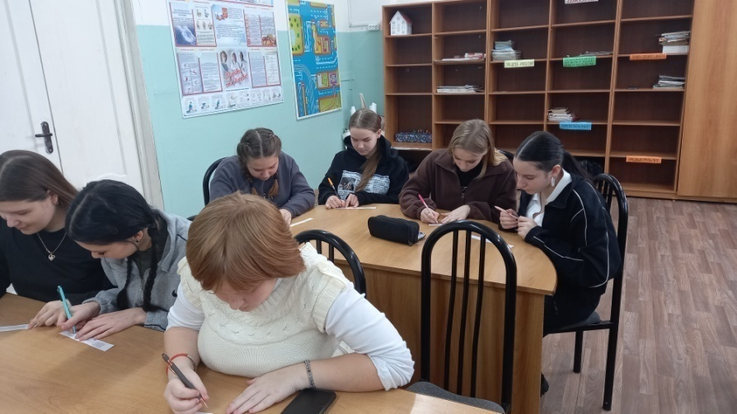
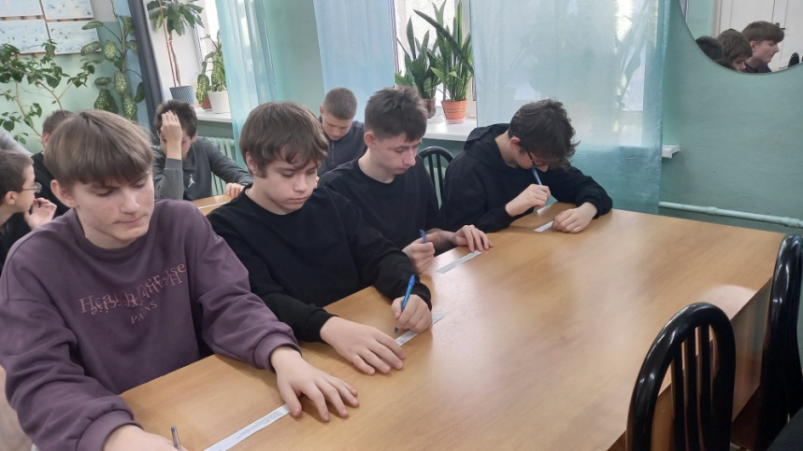

Рейтинговое голосование по школе

Slide 10

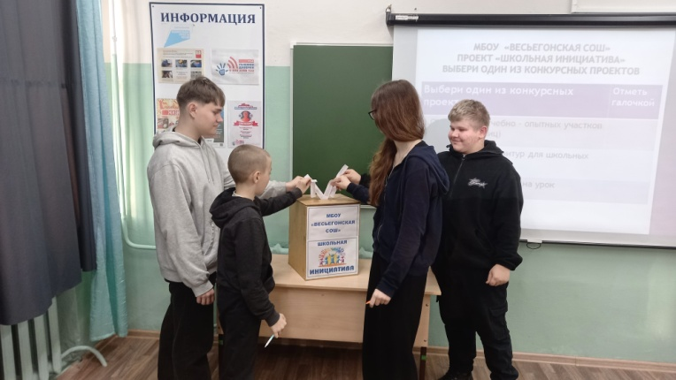
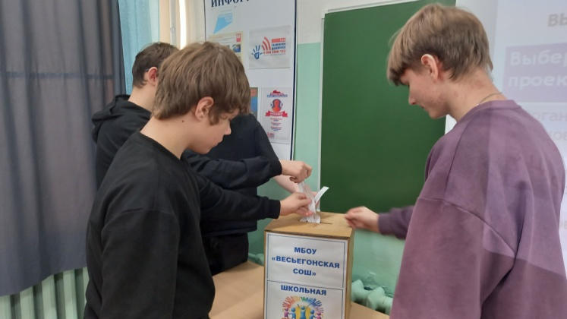
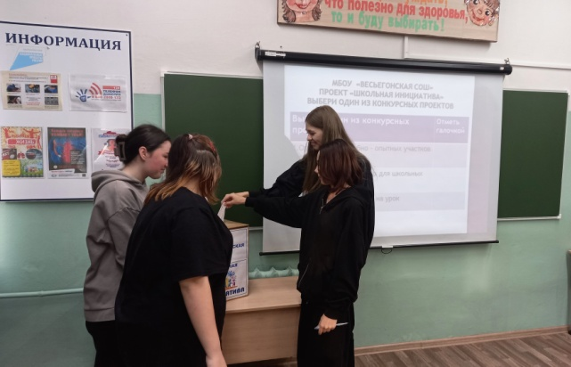
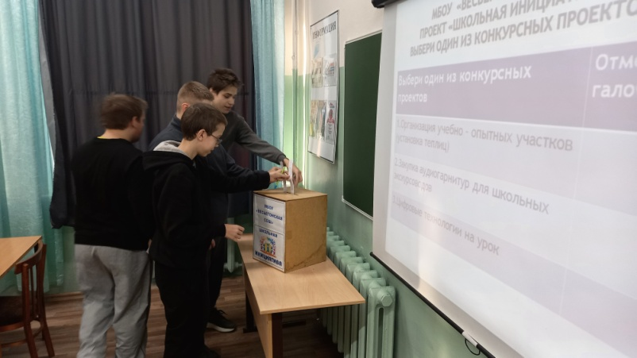
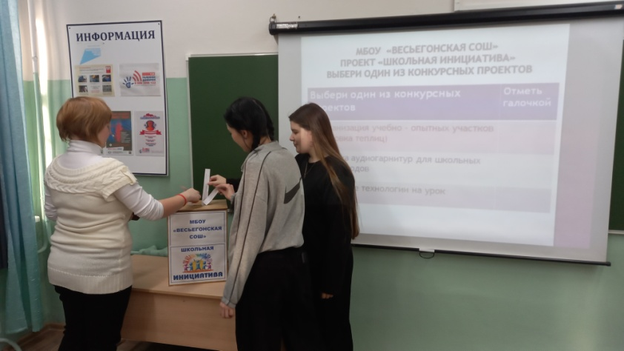
Рейтинговое голосование по школе

Slide 11

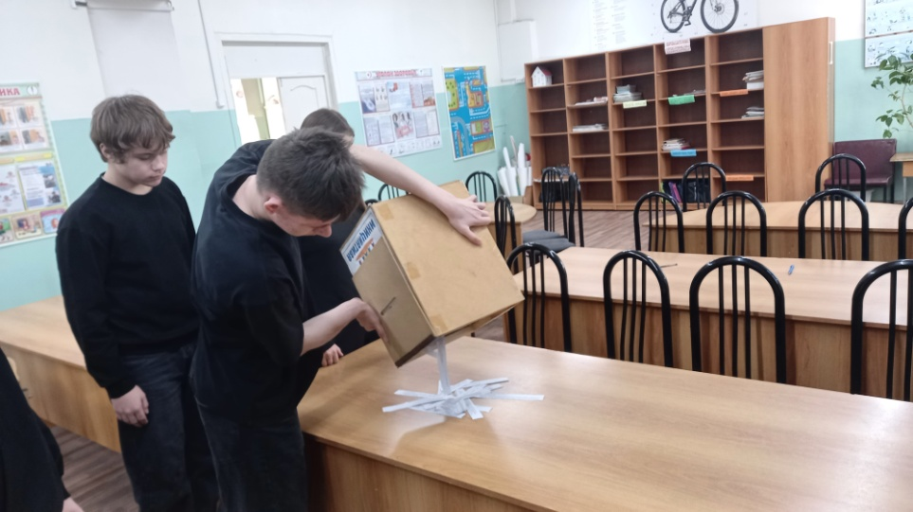
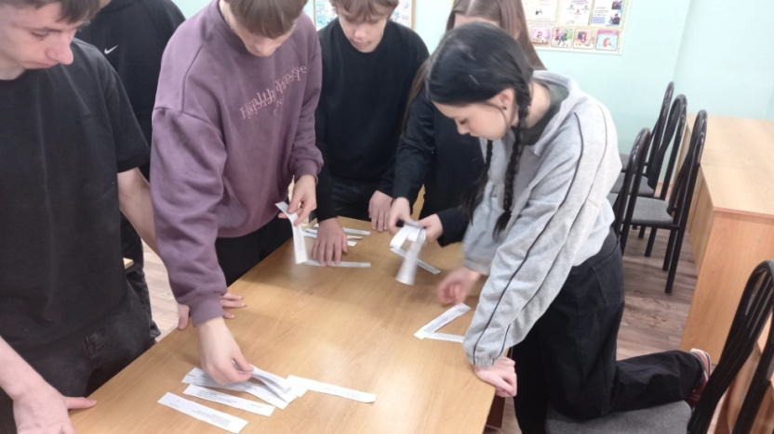
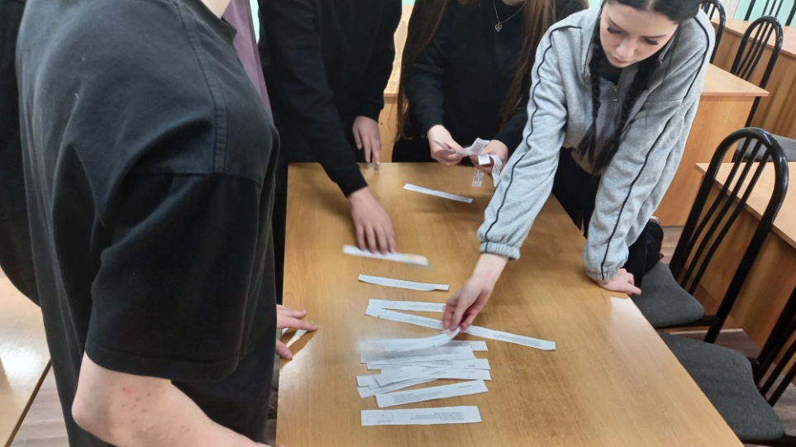

Подведение итогов

Slide 12
Протокол заседания школьной инициативной группы от 01.12.2025
Повестка дня: подведение итогов голосования по проектам «Школьные инициативы»
Присутствовали : инициативная группа - 7 человек
Голосовало: 95 обучающихся
Решили: утвердить итоги голосования.
№ п/п | Наименование проекта | Количество
1. | Организация учебно- опытных участков (установка теплиц) | 0
2. | Закупка аудиогарнитур для школьных экскурсоводов | 2
3. | Цифровые технологии на урок | 93

Slide 13

Решили: большинством голосов утвердить приобретение мультимедийных комплектов для реализации проекта «Цифровые технологии – на урок»
№ п/п | Наименование оборудования
1. | Комплект мультимедийный

Slide 14

Для реализации школьной инициативы выделено:
Из областного бюджета
Из местного бюджета
170 812 рублей
20 копеек
29 187 рублей
80 копеек

Slide 15
Планируемые результаты
Учебные кабинеты школы будут оснащены современными мультимедийными комплектами.
Повышение качества и эффективности проводимых уроков и мероприятий.
Повышение интереса обучающихся к созданию презентаций и проектов.
Создание условий для наилучшего проявления и развития способностей школьников.

